Slide 1

Tìm hiểu và ứng dụng OpenCV trong phát hiện khuôn mặt từ webcam
TRƯỜNG CÔNG NGHỆ VÀ KỸ THUẬT
ĐỒ ÁN CƠ SỞ NGÀNH
Sinh viên thực hiện: Họ và tên:Trương Thanh Bảo Lớp:DA23TTB MSSV:110123074

Slide 2
NỘI DUNG TRÌNH BÀY
CHƯƠNG 1:TỔNG QUAN
CHƯƠNG 2: NGHIÊN CỨU LÝ THUYẾT
CHƯƠNG 3: HIỆN THỰC HÓA NGHIÊN CỨU
CHƯƠNG 4: KẾT QUẢ NGHIÊN CỨU
CHƯƠNG 5: KẾT LUẬN VÀ HƯỚNG PHÁT TRIỂN

Slide 3
CHƯƠNG 1:TỔNG QUAN

Slide 4
Đặt vấn đề
Trong bối cảnh công nghệ thông tin và trí tuệ nhân tạo phát triển mạnh mẽ, xử lý ảnh và thị giác máy tính (Computer Vision) ngày càng đóng vai trò quan trọng trong nhiều lĩnh vực như: an ninh – giám sát, nhận dạng sinh trắc học, quản lý nhân sự, điểm danh tự động, tương tác người – máy,… Trong đó, phát hiện khuôn mặt là một bài toán nền tảng, làm cơ sở cho các ứng dụng cao hơn như nhận diện khuôn mặt, phân tích cảm xúc hay theo dõi hành vi.

Slide 5
Mục đích nghiên cứu
-Tìm hiểu cơ sở lý thuyết về xử lý ảnh số, thị giác máy tính và bài toán phát hiện khuôn mặt.
-Nghiên cứu thư viện OpenCV, cách cài đặt, sử dụng và các công cụ hỗ trợ phát hiện khuôn mặt.
-Ứng dụng OpenCV để xây dựng chương trình phát hiện khuôn mặt từ webcam theo thời gian thực.
-Đánh giá kết quả thực hiện, khả năng phát hiện khuôn mặt trong các điều kiện khác nhau (ánh sáng, góc quay, khoảng cách). Làm nền tảng cho việc phát triển các hệ thống nâng cao hơn như nhận diện khuôn mặt, điểm danh tự động hoặc hệ thống giám sát thông minh trong tương lai.

Slide 6
CHƯƠNG 2:NGHIÊN CỨU LÝ THUYẾT

Slide 7

Tổng quan về thị giác máy tính
Thị giác máy tính (Computer vision) là một lĩnh vực của trí tuệ nhân tạo (AI) cho phép máy tính và hệ thống tự động phân tích và hiểu thông tin từ video, hình ảnh và các đầu vào trực quan khác.
Công nghệ này không chỉ giúp máy tính nhìn thấy mà còn quan sát và hiểu được nội dung của các hình ảnh, tương tự như cách con người sử dụng thị giác để ghi nhớ và suy luận từ những gì nhìn thấy.

Slide 8
Tổng quan về thị giác máy tính
Thị giác máy tính hoạt động trên các công nghệ:
-Học sâu (Deep learning)
-Mạng nơ-ron tích chập (CNN)
-Mạng nơ-ron hồi quy (RNN)
Tác vụ của thị giác máy tính:
-Phân đoạn
-Nhận diện khuôn mặt
-Nhận diện vật thể
-Theo dõi đối tượng

Slide 9
Tổng quan về thị giác máy tính
Ứng dụng của thị giác máy tính trong các lĩnh vực:
-An ninh và giám sát
-Y tế
-Giao thông
-Nông nghiệp
-Sản xuất công nghiệp

Slide 10
Tổng quan về thị giác máy tính
Kết luận
Thị giác máy tính đang dần đóng góp phần hữu ích vào đời sống hiện đại. Với sự phát triển không ngừng của công nghệ thông tin, chúng ta có thể kỳ vọng vào những ứng dụng vượt trội hơn nữa của thị giác máy tính trong tương lai, giúp giải quyết nhiều thách thức trong các lĩnh vực khác nhau và mở ra những cơ hội mới đầy hứa hẹn.

Slide 11
Tổng quan về xử lý ảnh số
Xử lý ảnh số là quá trình sử dụng các thuật toán nhằm biến đổi, cải thiện hoặc phân tích hình ảnh dưới dạng số. Một ảnh số được biểu diễn dưới dạng ma trận các điểm ảnh (pixel), trong đó mỗi điểm ảnh mang thông tin về cường độ sáng hoặc màu sắc.
Các bước cơ bản trong xử lý ảnh số bao gồm:
Bước 1: Thu nhận ảnh từ các thiết bị như camera, webcam.
Bước 2: Tiền xử lý ảnh (lọc nhiễu, chuyển đổi màu sắc, cân bằng sáng).
Bước 3: Trích xuất đặc trưng.
Bước 4: Phân tích và nhận dạng đối tượng.

Slide 12

Giới thiệu thư viện OpenCV
OpenCV (viết tắt của Open-Source Computer Vision Library) là một thư viện mã nguồn mở chuyên dùng trong xử lý ảnh và thị giác máy tính. Công nghệ cung cấp các công cụ và thư viện để phân tích và xử lý ảnh, video từ việc xác định các đối tượng trong ảnh đến việc nhận diện khuôn mặt hoặc theo dõi chuyển động khác.
Hệ thống OpenCV cung cấp các thuật toán và công cụ mạnh mẽ được dùng để phát hiện, phân tích hình ảnh.

Slide 13
Giới thiệu thư viện OpenCV
Những tính ứng dụng của OpenCV
-Nhận diện khuôn mặt
-Xác định đối tượng
-Xử lý ảnh y tế
-Thị giác công nghệ
-Xử lý video
-Phim – config 3D from motion

Slide 14
Giới thiệu thư viện OpenCV
Cập nhật tính năng
-Xử lý ảnh cơ bản
-Nhận diện và theo dõi đối tượng
-Thực hiện xử lý ảnh nâng cao
-Xử lý video
-Máy học và nhận biết
-Xử lý các biểu đồ và ảnh y khoa
-Tích hợp với các ngôn ngữ lập trình

Slide 15
Giới thiệu thư viện OpenCV
Phân loại mô đun
Các mô-đun phổ biến trong thư viện OpenCV cung cấp các chức năng khác nhau để xử lý ảnh và thị giác máy tính.
- Core
- Imgproc
- Video
- Features2d
- Objdetect

Slide 16
Thuật toán phát hiện khuôn mặt Haar Cascade
Haar Cascade được xem là một thuật toán được tạo ra dựa trên những tính năng đó để phát hiện đối tượng.
Haar Cascade là một lớp model có thể giúp chúng ta nhận diện khuôn mặt (Haar Cascade face detection) Haar Cascade sử dụng các tầng Haar và sau đó sử dụng thật nhiều đặc trưng đó qua nhiều lượt (Cascade) và tạo thành một cỗ máy nhận diện khuôn mặt hoàn chỉnh.

Slide 17
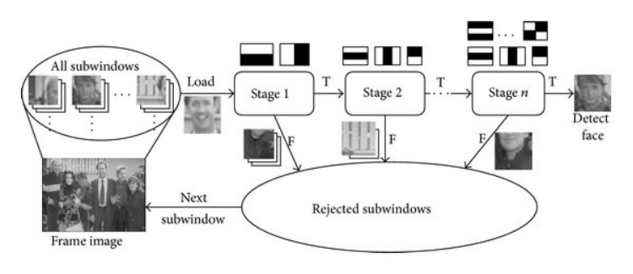
Thuật toán phát hiện khuôn mặt Haar Cascade
Haar Cascade hoạt động như thế nào
Bước 1: Hình ảnh được chia thành các phần nhỏ.
Bước 2: Chúng tôi đặt N không có bộ dò theo cách xếp tầng trong đó mỗi bộ phát hiện sự kết hợp của các loại đặc trưng khác nhau từ các hình ảnh được truyền qua.
Bước 3: Hình ảnh có độ tin cậy cao nhất được phát hiện dưới dạng khuôn mặt và được gửi đến bộ tích lũy trong khi phần còn lại bị từ chối. Do đó, Cascade tìm nạp khung hình / hình ảnh tiếp theo nếu còn lại và bắt đầu lại quá trình.

Slide 18
Giả thiết khoa học của đề tài
Nếu sử dụng thư viện OpenCV kết hợp với thuật toán Haar Cascade thì có thể xây dựng được một chương trình phát hiện khuôn mặt từ webcam hoạt động ổn định trong điều kiện thông thường.
Giả thiết này được kiểm chứng thông qua quá trình xây dựng chương trình, chạy thử nghiệm và đánh giá kết quả phát hiện khuôn mặt trong môi trường thực tế.

Slide 19
Phương pháp nghiên cứu
Các phương pháp nghiên cứu được sử dụng trong đồ án bao gồm:
-Phương pháp nghiên cứu lý thuyết: tìm hiểu tài liệu về xử lý ảnh, thị giác máy tính và OpenCV.
-Phương pháp thực nghiệm: xây dựng chương trình phát hiện khuôn mặt và kiểm tra hoạt động của hệ thống.
-Phương pháp phân tích – đánh giá: so sánh kết quả phát hiện khuôn mặt trong các điều kiện khác nhau để đánh giá độ chính xác và hiệu quả.

Slide 20
CHƯƠNG 3:HIỆN THỰC HÓA NGHIÊN CỨU

Slide 21
Tổng quan quá trình hiện thực hóa
Hệ thống được triển khai theo mô hình xử lý tuần tự gồm ba giai đoạn chính:
- Thu thập dữ liệu khuôn mặt
-Huấn luyện mô hình nhận diện
-Nhận diện khuôn mặt thời gian thực

Slide 22
Thu thập dữ liệu khuôn mặt
Mục đích
Giai đoạn thu thập dữ liệu nhằm xây dựng tập ảnh khuôn mặt cho từng người dùng, làm dữ liệu đầu vào cho quá trình huấn luyện mô hình nhận diện.

Slide 23
Thu thập dữ liệu khuôn mặt
Công nghệ sử dụng
Chương trình collect_faces.py thực hiện các bước:
Nhập thông tin người dùng (ID, tên) và lưu vào cơ sở dữ liệu.
Mở webcam và chuyển đổi khung hình sang ảnh xám.
Phát hiện khuôn mặt bằng Haar Cascade.
Cắt vùng khuôn mặt, chuẩn hóa kích thước (200×200 pixel).
Lưu ảnh vào thư mục dataset theo định dạng User.<ID>.<STT>.jpg.
Việc chuẩn hóa kích thước ảnh giúp đảm bảo tính đồng nhất giữa dữ liệu huấn luyện và dữ liệu nhận diện.

Slide 24
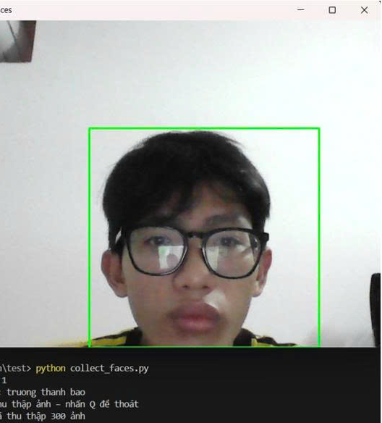
Thu thập dữ liệu khuôn mặt
Nguyên lý hoạt động
Chương trình collect_faces.py thực hiện các bước:
Nhập thông tin người dùng (ID, tên) và lưu vào cơ sở dữ liệu.
Mở webcam và chuyển đổi khung hình sang ảnh xám.
Phát hiện khuôn mặt bằng Haar Cascade.
Cắt vùng khuôn mặt, chuẩn hóa kích thước (200×200 pixel).
Lưu ảnh vào thư mục dataset theo định dạng User.<ID>.<STT>.jpg.
Việc chuẩn hóa kích thước ảnh giúp đảm bảo tính đồng nhất giữa dữ liệu huấn luyện và dữ liệu nhận diện.

Slide 25
Huấn luyện mô hình nhận diện khuôn mặt
Ngôn ngữ lập trình: Python
Thư viện xử lý ảnh: OpenCV
Công cụ hỗ trợ lập trình: Visual Studio Code
Hệ điều hành: Windows

Slide 26
Huấn luyện mô hình nhận diện khuôn mặt
Mục đích
Huấn luyện mô hình nhận diện nhằm tạo ra bộ phân loại có khả năng nhận biết danh tính người dùng dựa trên ảnh khuôn mặt đã thu thập.

Slide 27
Huấn luyện mô hình nhận diện khuôn mặt
Thuật toán LBPH
Hệ thống sử dụng thuật toán LBPH (Local Binary Patterns Histogram) với các ưu điểm:
Hoạt động tốt trong điều kiện ánh sáng khác nhau
Dễ cài đặt và phù hợp với các hệ thống thời gian thực
Phù hợp với bài toán nhận diện khuôn mặt trong phạm vi đồ án

Slide 28

Huấn luyện mô hình nhận diện khuôn mặt
Quy trình huấn luyện
Chương trình train.py thực hiện:
Đọc toàn bộ ảnh trong thư mục dataset.
Trích xuất ID người dùng từ tên file ảnh.
Đưa ảnh và nhãn tương ứng vào mô hình LBPH.
Huấn luyện mô hình và lưu kết quả vào file trainer.yml.
File trainer.yml là kết quả huấn luyện, được sử dụng lại trong giai đoạn nhận diện.

Slide 29
Nhận diện khuôn mặt thời gian thực
Mục đích
Giai đoạn nhận diện cho phép hệ thống xác định danh tính người xuất hiện trước camera trong thời gian thực.

Slide 30
Nhận diện khuôn mặt thời gian thực
Phát hiện khuôn mặt
Để khắc phục hạn chế của Haar Cascade chỉ nhận diện tốt khuôn mặt chính diện, hệ thống kết hợp:
Haar Cascade mặt chính diện (frontalface)
Haar Cascade mặt nghiêng (profileface)
Kỹ thuật lật ảnh (flip) để nhận diện khuôn mặt quay sang hai bên.
Cách tiếp cận này giúp cải thiện khả năng phát hiện khuôn mặt trong các trường hợp quay trái hoặc quay phải.

Slide 31
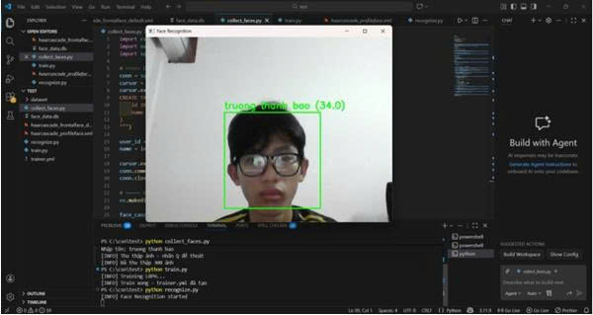
Nhận diện khuôn mặt thời gian thực
Nhận diện và đánh giá độ tin cậy
Sau khi phát hiện khuôn mặt:
Vùng khuôn mặt được cắt và resize về kích thước 200×200.
Mô hình LBPH dự đoán ID và trả về giá trị độ tin cậy (confidence).
Nếu confidence nhỏ hơn ngưỡng xác định (65), khuôn mặt được coi là hợp lệ.
Thông tin tên người dùng được truy vấn từ cơ sở dữ liệu SQLite và hiển thị lên màn hình.
Ngưỡng confidence được lựa chọn dựa trên quá trình thử nghiệm nhằm giảm thiểu nhận diện sai.

Slide 32
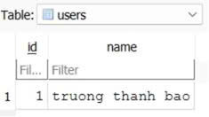

Quản lý dữ liệu bằng SQLite
Cơ sở dữ liệu SQLite được sử dụng để lưu trữ thông tin người dùng, bao gồm:
ID người dùng
Tên người dung
Việc sử dụng SQLite giúp hệ thống:
Dễ dàng truy xuất thông tin khi nhận diện
Không cần cài đặt hệ quản trị cơ sở dữ liệu phức tạp
Phù hợp với các ứng dụng quy mô nhỏ và trung bình

Slide 33
Đánh giá kết quả thực hiện
Hệ thống sau khi hoàn thiện có các đặc điểm:
Nhận diện khuôn mặt trong thời gian thực với độ trễ thấp
Hoạt động ổn định trong điều kiện ánh sáng thông thường
Nhận diện được khuôn mặt chính diện và một phần khuôn mặt nghiêng
Phù hợp với yêu cầu của đồ án tốt nghiệp
Tuy nhiên, hệ thống vẫn còn hạn chế khi khuôn mặt quay quá nghiêng hoặc bị che khuất nhiều. Đây là hạn chế chung của phương pháp Haar Cascade và LBPH

Slide 34
Kết luận chương
Chương 3 đã trình bày chi tiết quá trình hiện thực hóa hệ thống nhận diện khuôn mặt, từ thu thập dữ liệu, huấn luyện mô hình đến nhận diện thời gian thực. Các kết quả đạt được cho thấy hệ thống đáp ứng tốt các yêu cầu đề ra, tạo tiền đề cho việc mở rộng và nâng cấp trong tương lai.

Slide 35
CHƯƠNG 4:KẾT QUẢ NGHIÊN CỨU

Slide 36
Kết quả đạt được
Chương trình có thể:
-Thu nhận hình ảnh video trực tiếp từ webcam.
-Phát hiện khuôn mặt xuất hiện trong khung hình.
-Hiển thị khung bao quanh khuôn mặt được phát hiện.
-Hoạt động ổn định trong điều kiện ánh sáng bình thường.

Slide 37
Giao diện và chức năng chương trình
Giao diện chương trình được thiết kế đơn giản, dễ sử dụng. Khi khởi động, hệ thống tự động mở webcam và hiển thị hình ảnh video trên màn hình. Khi phát hiện khuôn mặt, chương trình vẽ khung hình chữ nhật bao quanh khuôn mặt để người dùng dễ dàng quan sát.
Các chức năng chính của chương trình bao gồm:
-Bật/tắt webcam.
-Hiển thị kết quả phát hiện khuôn mặt theo thời gian thực.
-Thoát chương trình khi người dùng yêu cầu.

Slide 38
Đánh giá hiệu năng hệ thống
Tốc độ xử lý
Chương trình có tốc độ xử lý tương đối nhanh, đảm bảo hiển thị hình ảnh video mượt mà. Trong điều kiện máy tính cá nhân thông thường, hệ thống có thể xử lý video gần với thời gian thực mà không xảy ra hiện tượng giật, lag đáng kể.

Slide 39
Đánh giá hiệu năng hệ thống
Độ chính xác phát hiện
Thuật toán Haar Cascade cho kết quả phát hiện khuôn mặt khá tốt trong điều kiện ánh sáng ổn định và khuôn mặt nhìn trực diện. Tuy nhiên, khi ánh sáng yếu hoặc khuôn mặt bị che khuất một phần, độ chính xác của hệ thống có xu hướng giảm.

Slide 40
Đánh giá hiệu năng hệ thống
Trải nghiệm người dùng
Từ góc độ người dùng, chương trình có cách sử dụng đơn giản, không yêu cầu thao tác phức tạp. Người dùng chỉ cần khởi chạy chương trình là có thể quan sát kết quả phát hiện khuôn mặt ngay lập tức.
Giao diện trực quan giúp người dùng dễ dàng theo dõi quá trình hoạt động của hệ thống. Tuy nhiên, chương trình hiện chưa có giao diện đồ họa chuyên nghiệp, đây là điểm có thể cải thiện trong tương lai.

Slide 41
Đánh giá hiệu năng hệ thống
Nhận xét và đánh giá tổng quát
Nhìn chung, kết quả nghiên cứu cho thấy đề tài đã đạt được các mục tiêu đề ra ban đầu. Chương trình phát hiện khuôn mặt từ webcam hoạt động ổn định, đáp ứng tốt yêu cầu của một ứng dụng thị giác máy tính cơ bản.
Bên cạnh những kết quả đạt được, hệ thống vẫn còn một số hạn chế về độ chính xác trong các điều kiện môi trường phức tạp. Những hạn chế này mở ra hướng nghiên cứu và phát triển tiếp theo cho đề tài

Slide 42
CHƯƠNG 5:KẾT LUẬN VÀ HƯỚNG PHÁT TRIỂN

Slide 43
Kết luận
Kết quả thực nghiệm cho thấy hệ thống hoạt động ổn định, có khả năng phát hiện và nhận diện khuôn mặt trong các điều kiện thông thường như phòng học và văn phòng. Thuật toán Haar Cascade được sử dụng để phát hiện khuôn mặt, kết hợp với thuật toán LBPH trong giai đoạn nhận diện đã cho độ chính xác tương đối tốt đối với tập dữ liệu vừa và nhỏ.

Slide 44
Hướng phát triển
Trong thời gian tới, hệ thống có thể được tiếp tục cải tiến và phát triển theo các hướng sau:
-Áp dụng các mô hình học sâu (Deep Learning).
-Sử dụng các phương pháp phát hiện khuôn mặt hiện đại hơn .
-Mở rộng tập dữ liệu huấn luyện với số lượng ảnh lớn hơn và đa dạng hơn.
-Cải tiến giao diện người dung.
-Tích hợp hệ thống với các ứng dụng thực tế.
-Nghiên cứu triển khai hệ thống trên các nền tảng nhúng.

